Slide 1


Slide 2

FrontEnd Junior
Урок 4

Slide 3
Познайомимось з конструктором WordPress
Зареєструємо домен та хостінг.
Скачаємо та встановимо WordPress
Знайдемо, скачаємо та встановимо тему для WordPress
Що будемо
робити

Slide 4
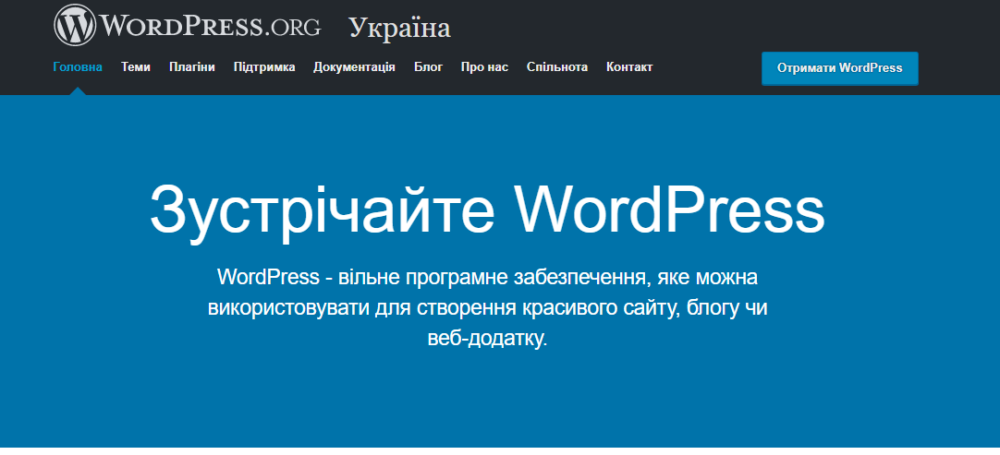
Що таке WordPress
https://uk.wordpress.org/
Це конструктор, який встановлюється на хостинг та на якому можна робити сайти з багатьох сторінок, додавати додаткові елементи та додавати части коду на HTML та CSS

Slide 5
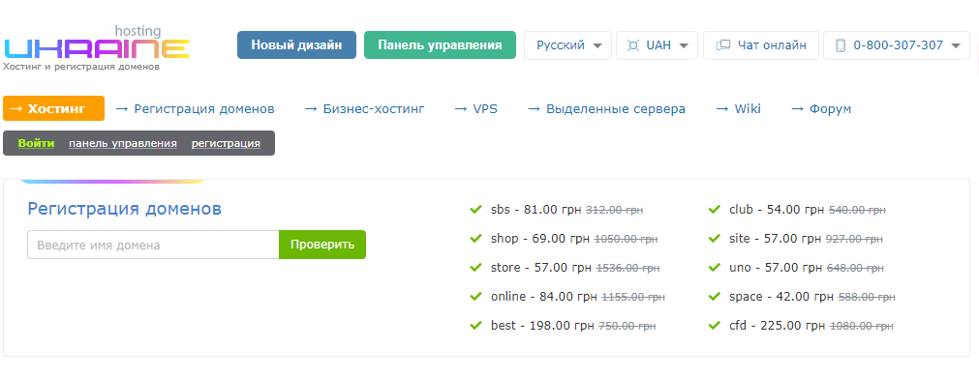
Крок 1. Реєстрація домену та хостінгу
Заходимо на сайт https://www.ukraine.com.ua/
Обираємо домену зону
Вигадуємо им’я для сайту
Реєструємо домен та підключаємо хостинг

Slide 6
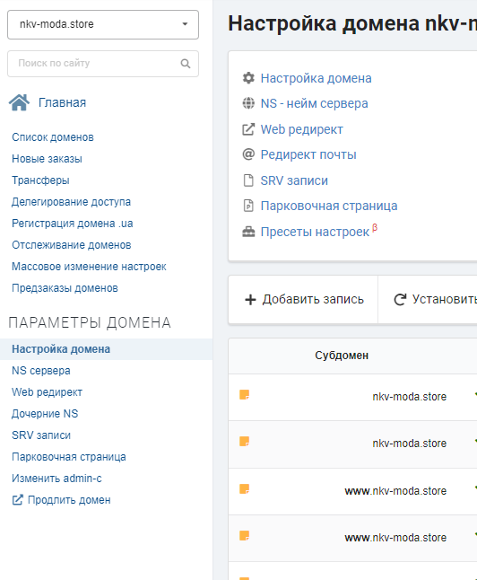
Крок 2.
Встановлюємо WordPress

Slide 7
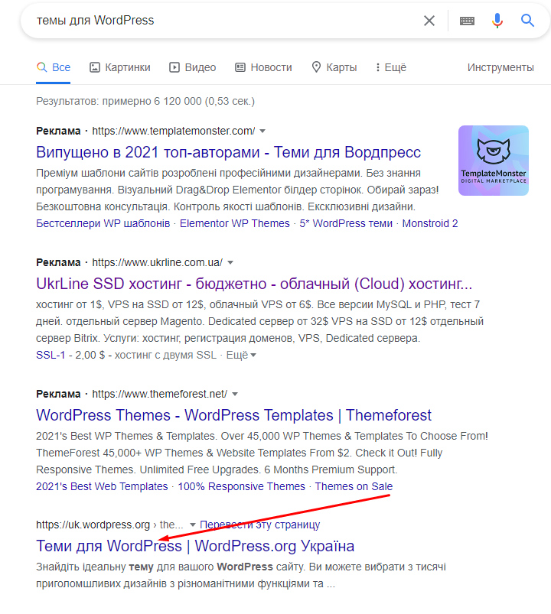
Крок 3.
Шукаємо тему для сайту

Slide 8
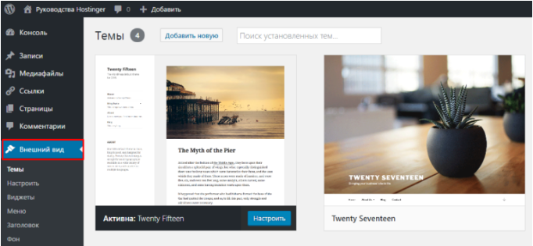
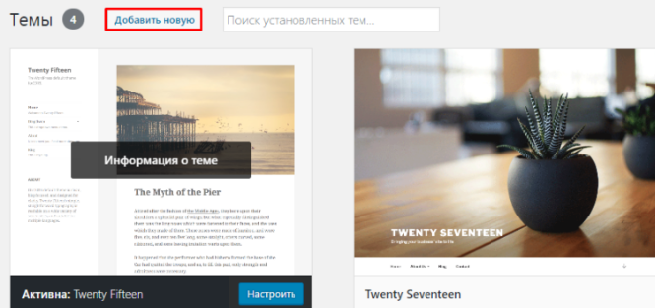
Крок 4
Встановлюємо тему на сайт

Slide 9
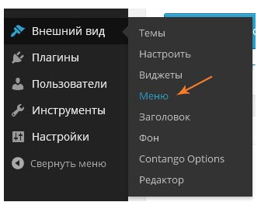
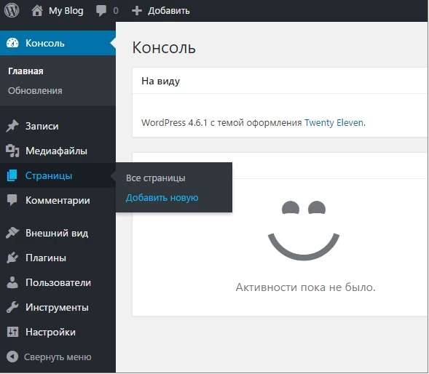
Крок 5.
Починаємо створювати сайт

Slide 10

Kahoot.it
Перевіримо, наскільки круто ви орієнтуєтесь в світі сайтів

Slide 11
З декількох тем обрати одну
Продовжуємо створювати сайт
ДОМАШНЕ
ЗАВДАННЯ

Slide 12


